Slide 1
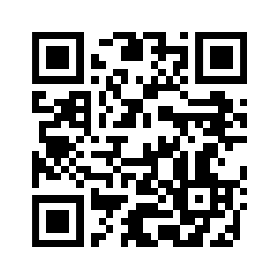
Disciplina: Inovação em produtos, serviços e processos
Mauricio Uriona Maldonado
Dr. em Engenharia e Gestão do Conhecimento (UFSC)
Professor Associado EPS/UFSC,
http://lattes.cnpq.br/6929645347412345
Modalidade: Remota
Horário: segundas, das 09:00h às 13:00h
Duração: 12 semanas (3 créditos), 3o Trimestre Letivo
Escopo: Fundamentos teóricos da inovação. Teorias econômicas da inovação e da tecnologia. Regimes, trajetórias e Paradigmas tecnológicos. Difusão de Inovações. Indicadores de inovação Fontes de Inovação e capacidade absortiva ou de absorção. Inovação por setor de atividade e geografia da inovação. Inovação sustentável. Abordagens da transição sócio-técnica. Sistemas tecnológicos de inovação. Perspectiva multinível. Gestão e governança para a transição tecnológica, gestão estratégica de nichos.
Métodos previstos: Aulas expositivas e exercícios.
Público alvo: alunos de pós-graduação de qualquer área e IES.
Informações importantes:
Presença obrigatória na 1a aula (16/09/24);
Matrícula: https://ppgep.ufsc.br/matricula-em-disciplina-isolada/
Alunos em disciplina isolada
devem preencher este questionário: https://forms.gle/7qQ9Hdh6HTNzGx2K6
Link (Google Meet): https://meet.google.com/krq-hjoi-gaz
Programa de Pós-Graduação em Engenharia de Produção

